Slide 1

«ЗНАКИ ВАЖНЫЕ, ДОРОЖНЫЕ»
(СРЕДНЯЯ ГРУППА)
Подготовила:
учитель-логопед
КУЛИБАБА В.А.

Slide 2
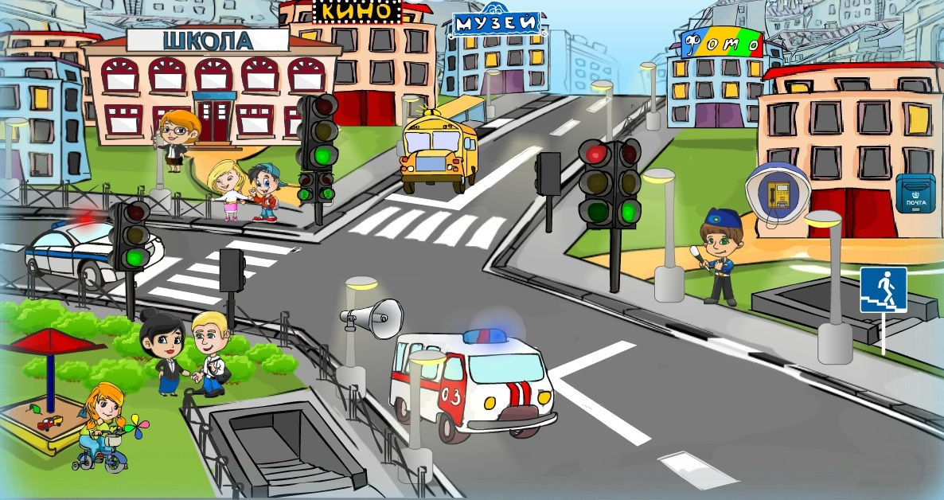

Slide 3




ДОРОЖНЫЕ ЗНАКИ

Slide 4



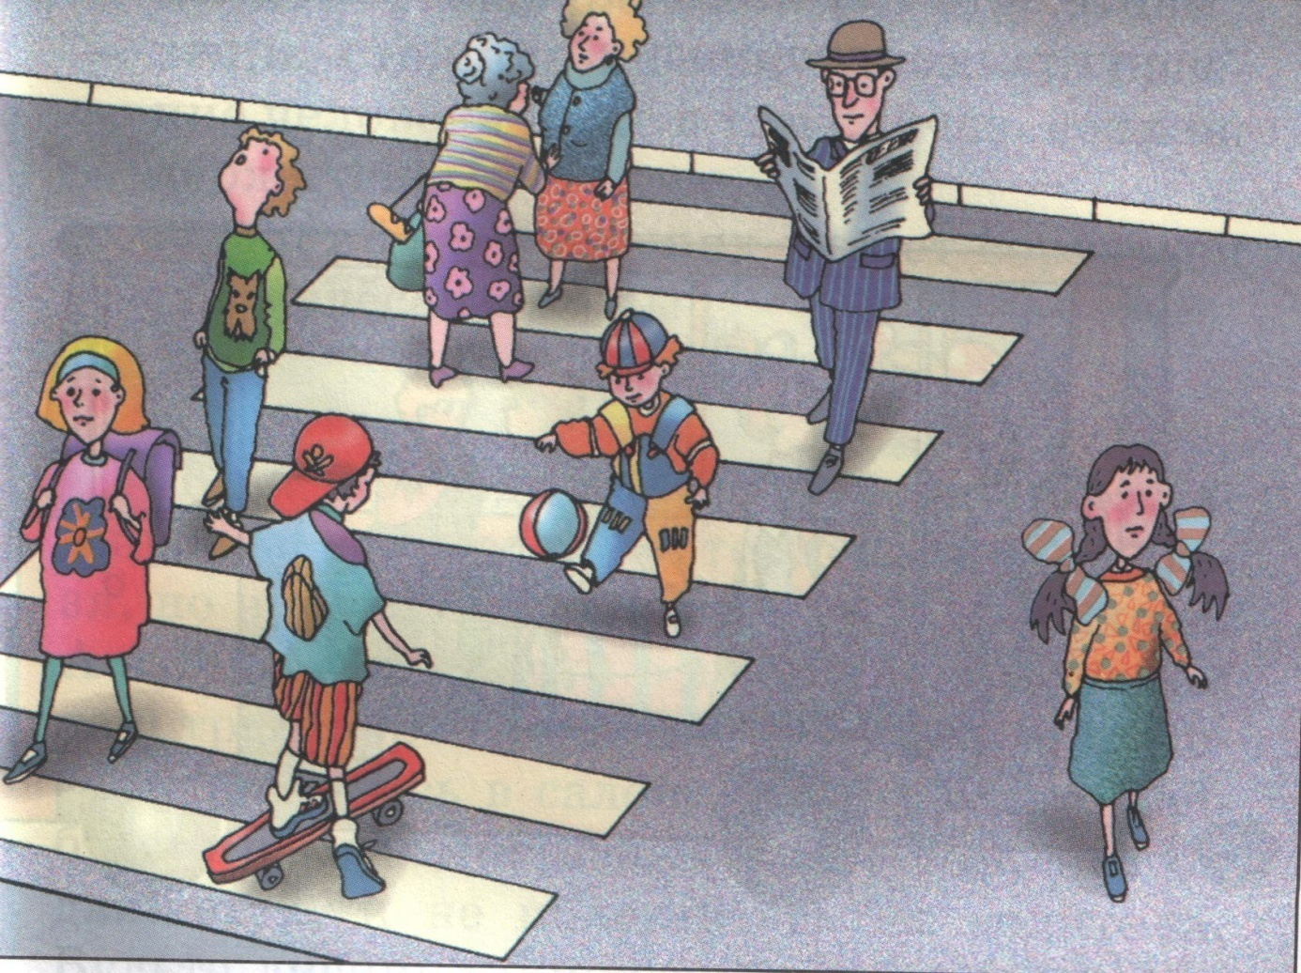
ВЫБЕРИ ЗНАК

Slide 5




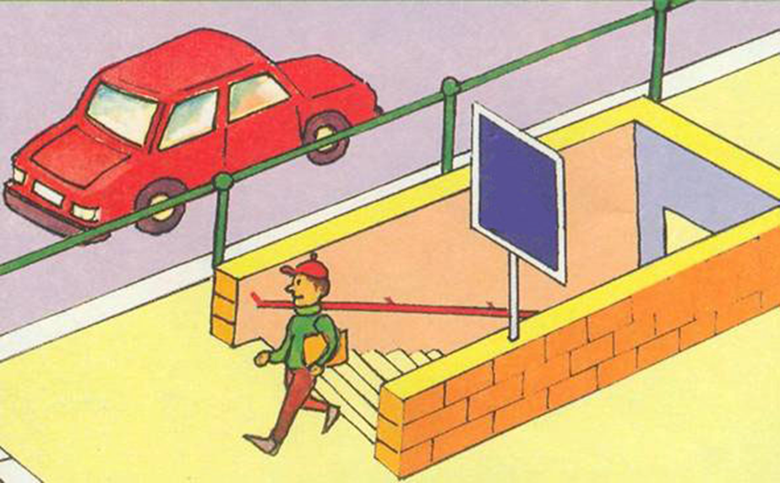
ВЫБЕРИ ЗНАК

Slide 6


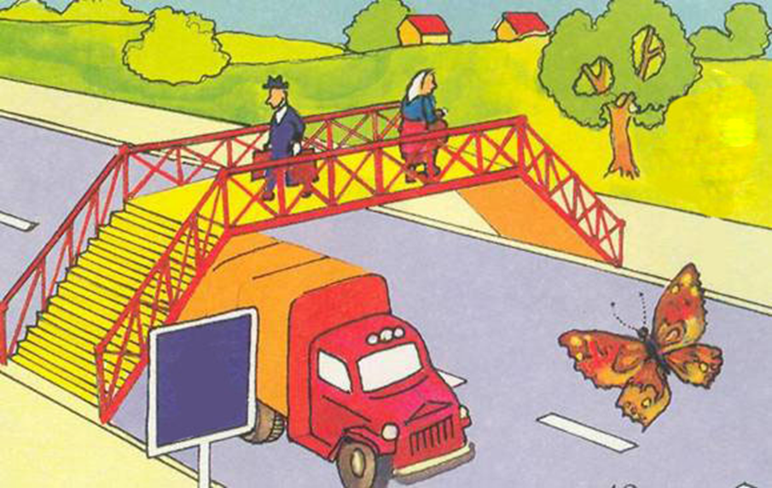
ВЫБЕРИ ЗНАК

Slide 7


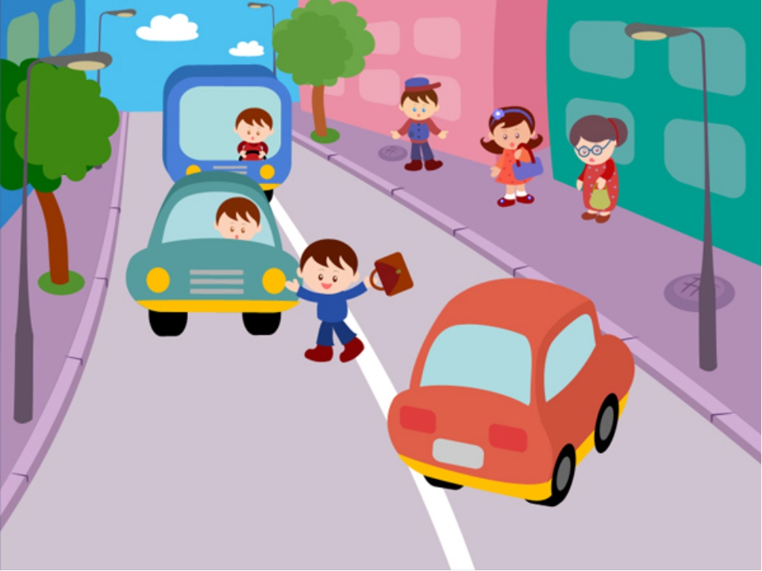
ВЫБЕРИ ЗНАК

Slide 8


Slide 9
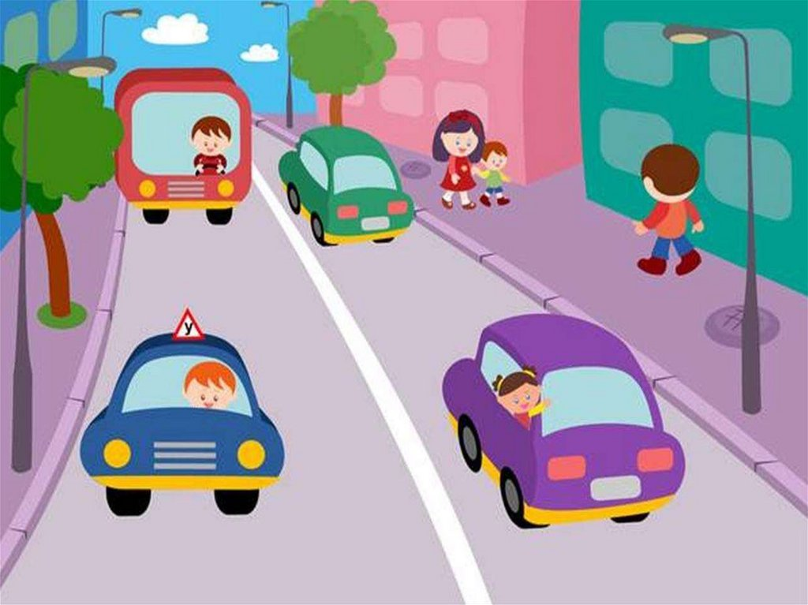
ТРОТУАР И ПРОЕЗЖАЯ ЧАСТЬ

Slide 10
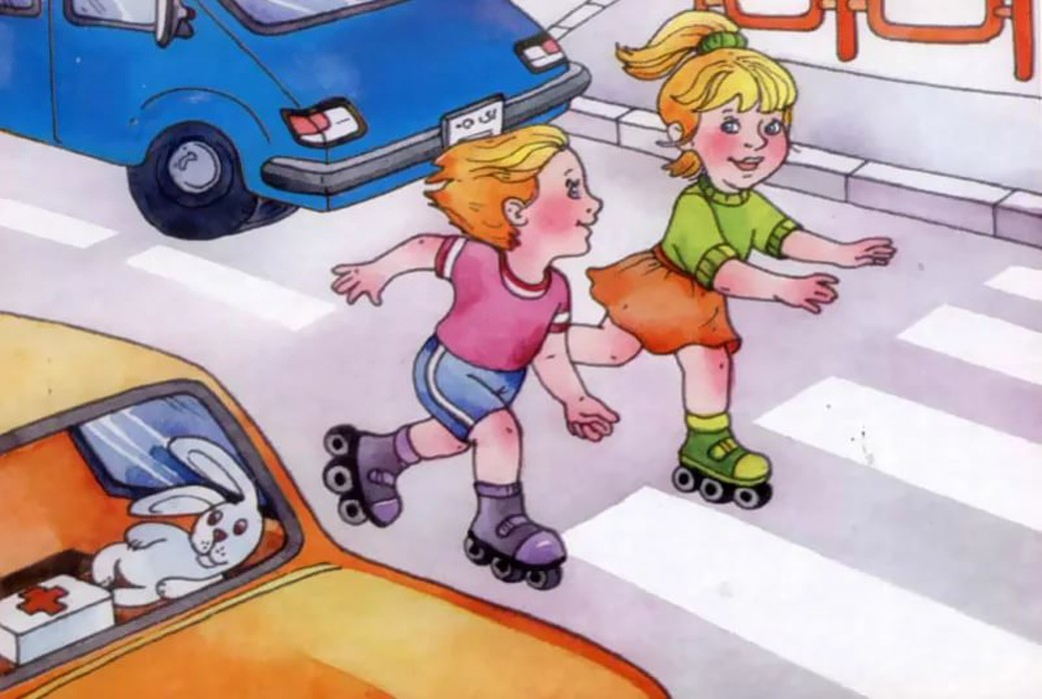
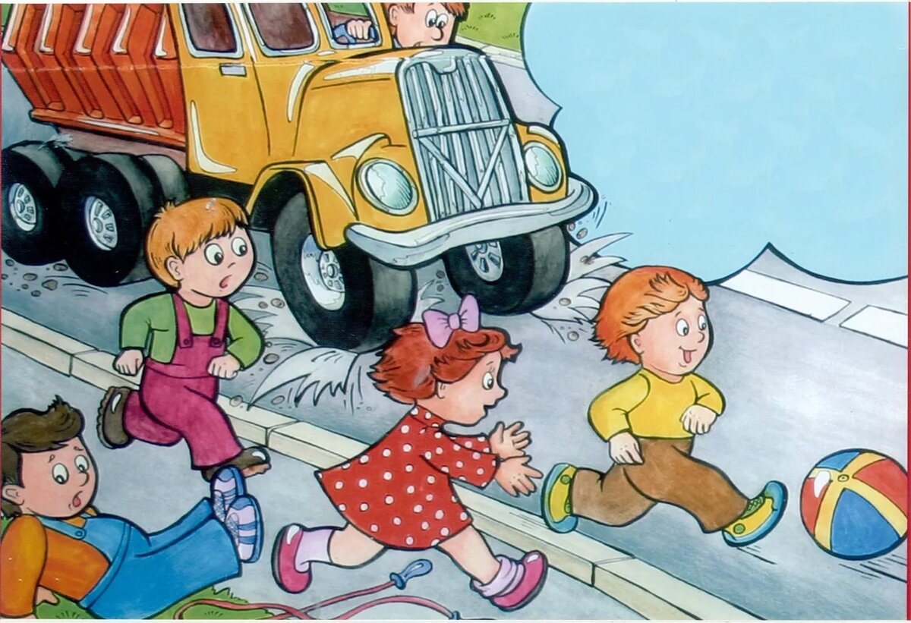
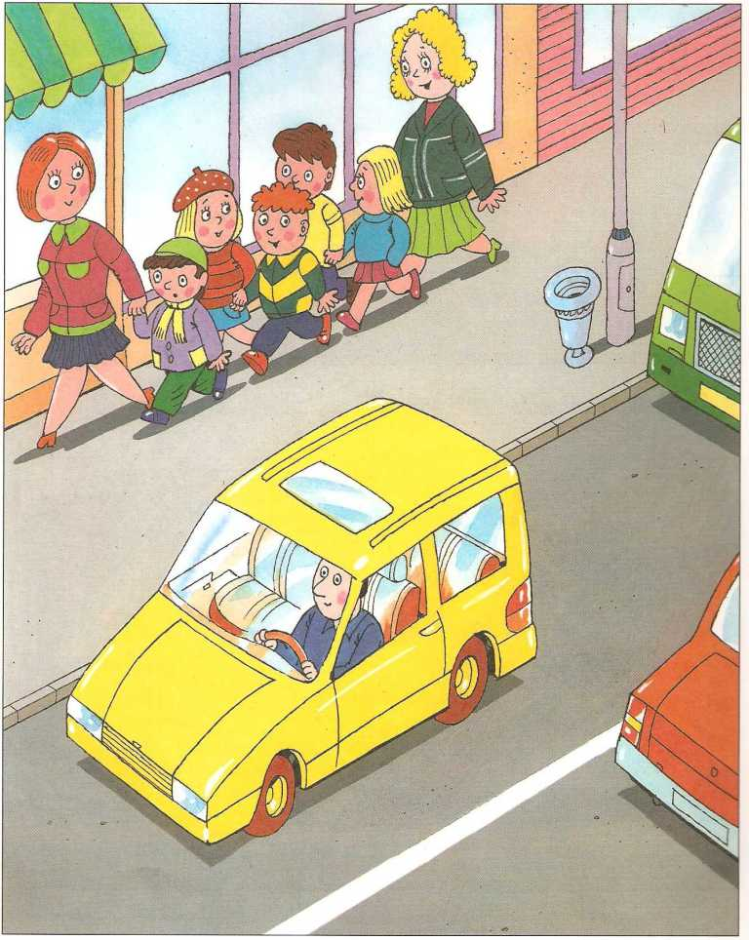
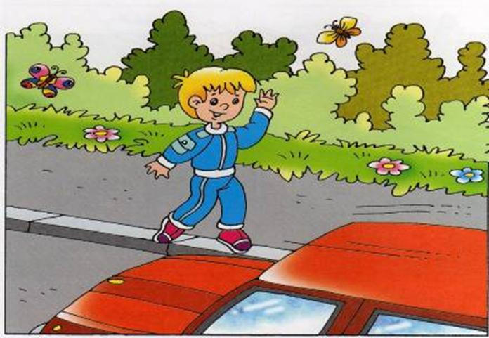

Slide 11

УДАЧИ НА ДОРОГАХ!

